Slide 1

Les Délires Belge
une fois
N°12

Slide 2



Slide 3


Slide 4
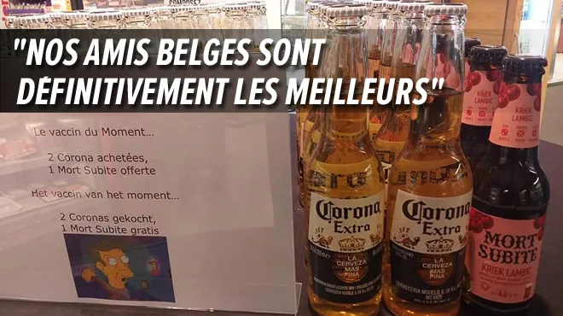

Slide 5
Une Belge , entre autre une
Flamande désirant devenir
Bretonne ? Alors là ,
un gros travail à le lui faire
mdr soutenez moi ? ……….

Slide 6


Slide 7


Slide 8
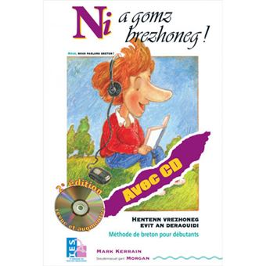

Slide 9


Slide 10


Slide 11


Slide 13


Slide 14
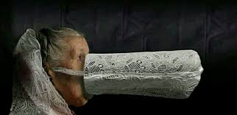
Sa tenue
Et bien oui s’y mettre à la coiffe
bigoudène et pas comme cela oh ?
Et puis la tenue se sera au
prochain numéro

Slide 15
C’était
Les Délires Belge
une fois

